Slide 1
حسن التصرف

Slide 2
استراتيجية شاهد وتعلم : شاهدي الفيديو و اذكري لماذا تحبي قراءة القصص؟.

Slide 3
نواتج التعلم :
-أن يستنتج المتعلم معاني المفردات الجديدة.
- أن تحدد الطالبة البناء المستخدم في النص لتقديم الفكر و الأحداث..

Slide 8
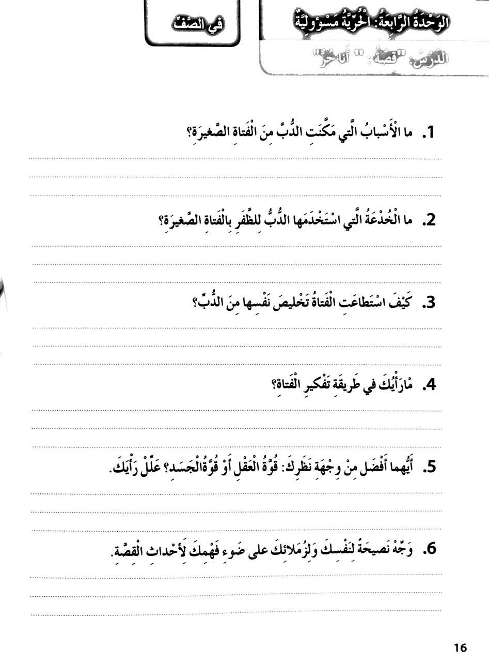
السبب الأول هو أنها لم تسمع لنصيحة والديها، فذهبت بعيدًا حتى ضاعت، والسبب الثاني هو أنها كانت وحيدة.
ابتسم في وجهها وتحدث معها بلطف.
فكرت بخطة ذكية، حيث أنها صنعت دمية من الخشب ووضعتها أعلى المنزل حتى يظن الدب أنها هي ويكمل مسيرته إلى منزلها.

Slide 9
طريقة رائعة، فقد استطاعت التخلص من الدب والعودة إلى منزلها بأمان.
قوة العقل، لأنك بالتفكير السليم تستطيع التخلص من كل الصعوبات التي تواجهك.
استمع لنصيحة والديك، واستخدم عقلك في التخلص من الصعوبات، ولا تستمع للغرباء.

Slide 10
تختار كل طالبة مهمة واحدة فقط و تنجزها خلال 7 دقائق
1
3
2
اكتبي نهاية مختلفة.
حل كتاب النشاط
صفحة
مخطط ذهني للدرس
لخص القصة بأسلوبك
اختاري 3 كلمات من النص
وضعيها في جمل من انشائك
عندما تنتهي من عملكِ
ارفعي يدك.
استراتيجية حل المشكلات:
يتعرض الكثير من الأطفال لحوادث سير أثناء لعبهم
بالدراجات الهوائية أو الزلاجات، ضعي حلولاً لحمايتهم.

Slide 11
تكتب مخططاً لنصها الإقناعي

